Slide 1
NOVÝ BODOVÝ SYSTÉM

Slide 2
PŘEHLEDNĚJŠÍ SYSTÉM
POKUTY
NA MÍSTĚ
4 500 - 5 500 Kč
2 500 – 3 500 Kč
1 500 – 2 000 Kč
do 1 500 Kč
POKUTY VE SPRÁVNÍM ŘÍZENÍ
25 000 – 75 000 Kč
7 000 – 25 000 Kč
4 000 – 10 000 Kč
2 000 – 5 000 Kč
BODY
6 bodů
4 body
2 body

Slide 3

















BLOKOVÉ POKUTY
NYNÍ | NÁVRH
- | -
- | -
do 2 500 Kč | 4 500 – 5 500 Kč
do 2 500 Kč | 4 500 – 5 500 Kč
do 2 000 Kč | 1 500 – 2000 Kč
do 1 000 Kč | 2 500 – 3 500 Kč
0 – 2 000 Kč | 0 – 1 500 Kč
0 – 2 000 Kč | 0 – 1 500 Kč
nebylo | 2 500 – 3 500 Kč
0 – 2 000 Kč | 0 – 2 000 Kč
SPRÁVNÍ ŘÍZENÍ
NYNÍ | NÁVRH
2 500 – 20 000 Kč | 7 000 – 25 000 Kč
5 000 – 10 000 Kč | 7 000 – 25 000 Kč
2 500 – 5 000 Kč | 7 000 – 25 000 Kč
2 500 – 5000 Kč | 7 000 – 25 000 Kč
1 500 – 2500 Kč | 2 000 – 5 000 Kč
1 500 – 2500 Kč | 4 000 – 10 000 Kč
1 500 – 2 500 Kč | 2 000 – 5 000 Kč
1 500 – 2 500 Kč | 2 000 – 5 000 Kč
nebylo | 4 000 – 10 000 Kč
1 500 – 2 500 Kč | 2 000 – 5 000 Kč
BODOVÝ SYSTÉM
NYNÍ | NÁVRH
7.. | 6
5.. | 6
7.. | 6
5.. | 6
3.. | 4
2.. | 4
- | -
- | -
- | -
- | -
Řízení vozidla s více, než 0,3 ‰ alkoholu v krvi
Překročení rychlosti (o 50 km/h a více, o 40 km/h a více v obci)
Vjíždění na železniční přejezd přes zákaz
Jízda na červenou
Nepoužití bezpečnostního pásu nebo autosedačky
Držení telefonu při řízení
Zapomenuté doklady
Špatné parkování
Omezující parkování
Nerozsvícená světla

Slide 4
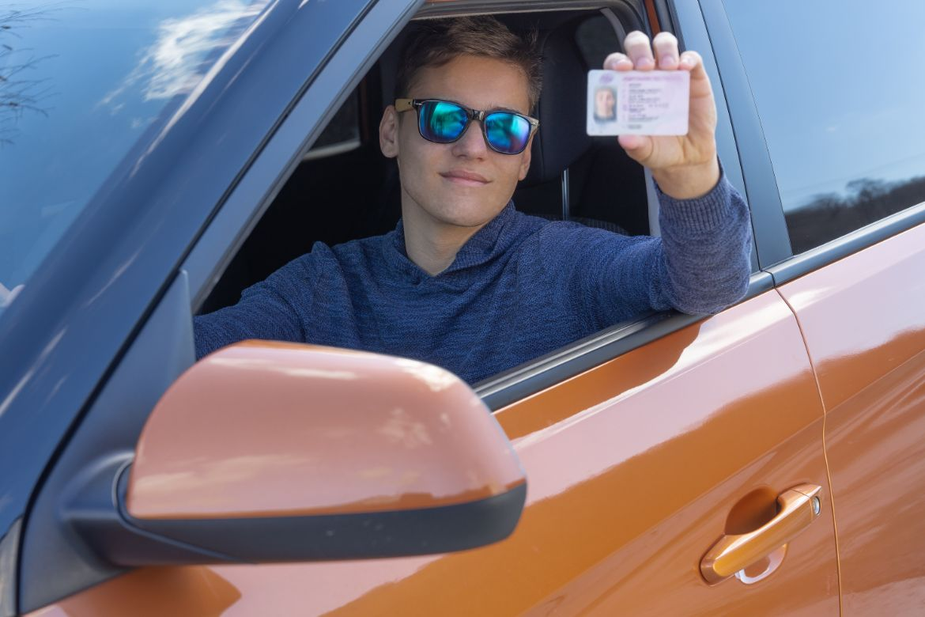
ŘÍZENÍ OD 17 LET
pouze v doprovodu mentora zapsaného
v registru řidičů, např. rodiče
zkušený řidič
bezúhonnost
dohledatelnost

Slide 5
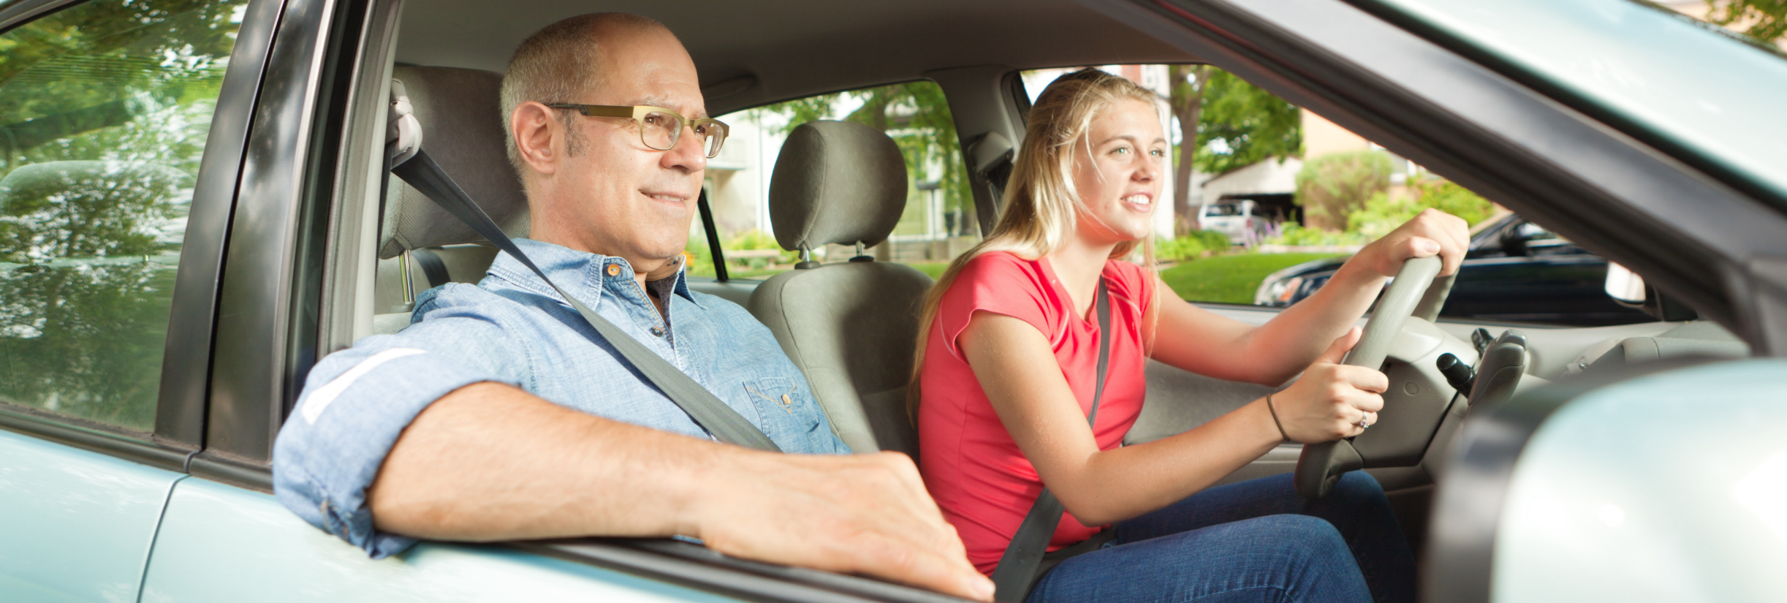
15,5
17
18
možnost zahájení kurzu autoškoly
již od 15,5 let
zkouška, vydání řidičského průkazu a následné řízení
s doprovodnou osobou
automatický konec lhůty pro jízdu s mentorem a začátek samostatného řízení bez mentora

Slide 6

ŘIDIČÁK NA ZKOUŠKU
po dobu 2 let od udělení řidičského oprávnění povinnost absolvovat dopravně psychologickou přednášku
a školení začínajících řidičů
v případě spáchání přestupku/trestného činu
za 6 bodů nebo se zákazem řízení

Slide 7
DOPRAVNĚ PSYCHOLOGICKÁ PŘEDNÁŠKA
vedou ji dopravní psychologové a vyučují se
příčiny dopravních nehod, jejich předcházení, prevence a řešení mimořádných událostí v provozu
ŠKOLENÍ ZAČÍNAJÍCÍCH ŘIDIČŮ
bude probíhat v autoškolách a zahrnuje teorii, jízdu v provozu a vyhodnocení jízdy
4h
5h

Slide 8
HARMONOGRAM
VLÁDA
PSP
2024
4. 1. 2023 vláda návrh schválila
projednávání
v Parlamentu ČR
navrhovaný počátek
platnosti novely

Slide 9

DÍKY ZA POZORNOST!

